Slide 1

PUBG_Rank_Prediction
汇报人： 2271994-李晶
2022年10月25日

Slide 2
CONTENTS
01
02
03
04
问题定义
数据来源及分析
具体过程
改进方法
PART ONE
PART TWO
PART THREE
PART FOUR

Slide 3
1
问题定义
0
ONE.

Slide 4

问题定义
《绝地求生》，（又译作“绝地求生：大逃杀”，简称“PUBG”，旧称“PlayerUnknown's Battlegrounds”），是一款由韩国电子游戏开发商魁匠团旗下的PUBG工作室所开发及发行的多人制大逃杀游戏。
每一局游戏最多允许有100名玩家参与，且争取存活至最后，可以单排、双排、四排的游戏模式。而无论在哪种情况下，生存至最后的一人或团队都赢得比赛。在每局比赛开始时，玩家所控制的角色都会在没有携带任何东西的情况下跳伞至战场上。着陆后，玩家便能搜索建筑物或其他场所，从而获取随机分布在整个地图上的武器、车辆及其他装备。

Slide 5
2
数据来源及分析
0
TWO.

Slide 6
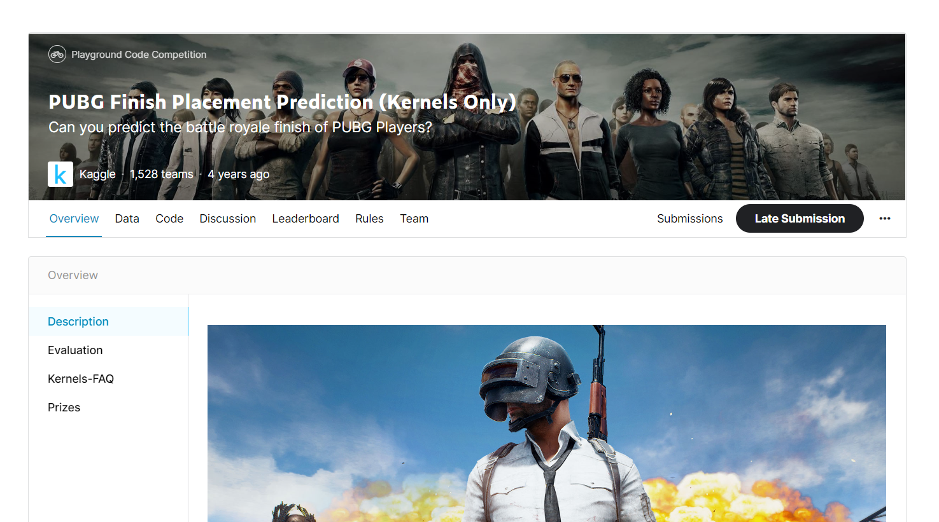
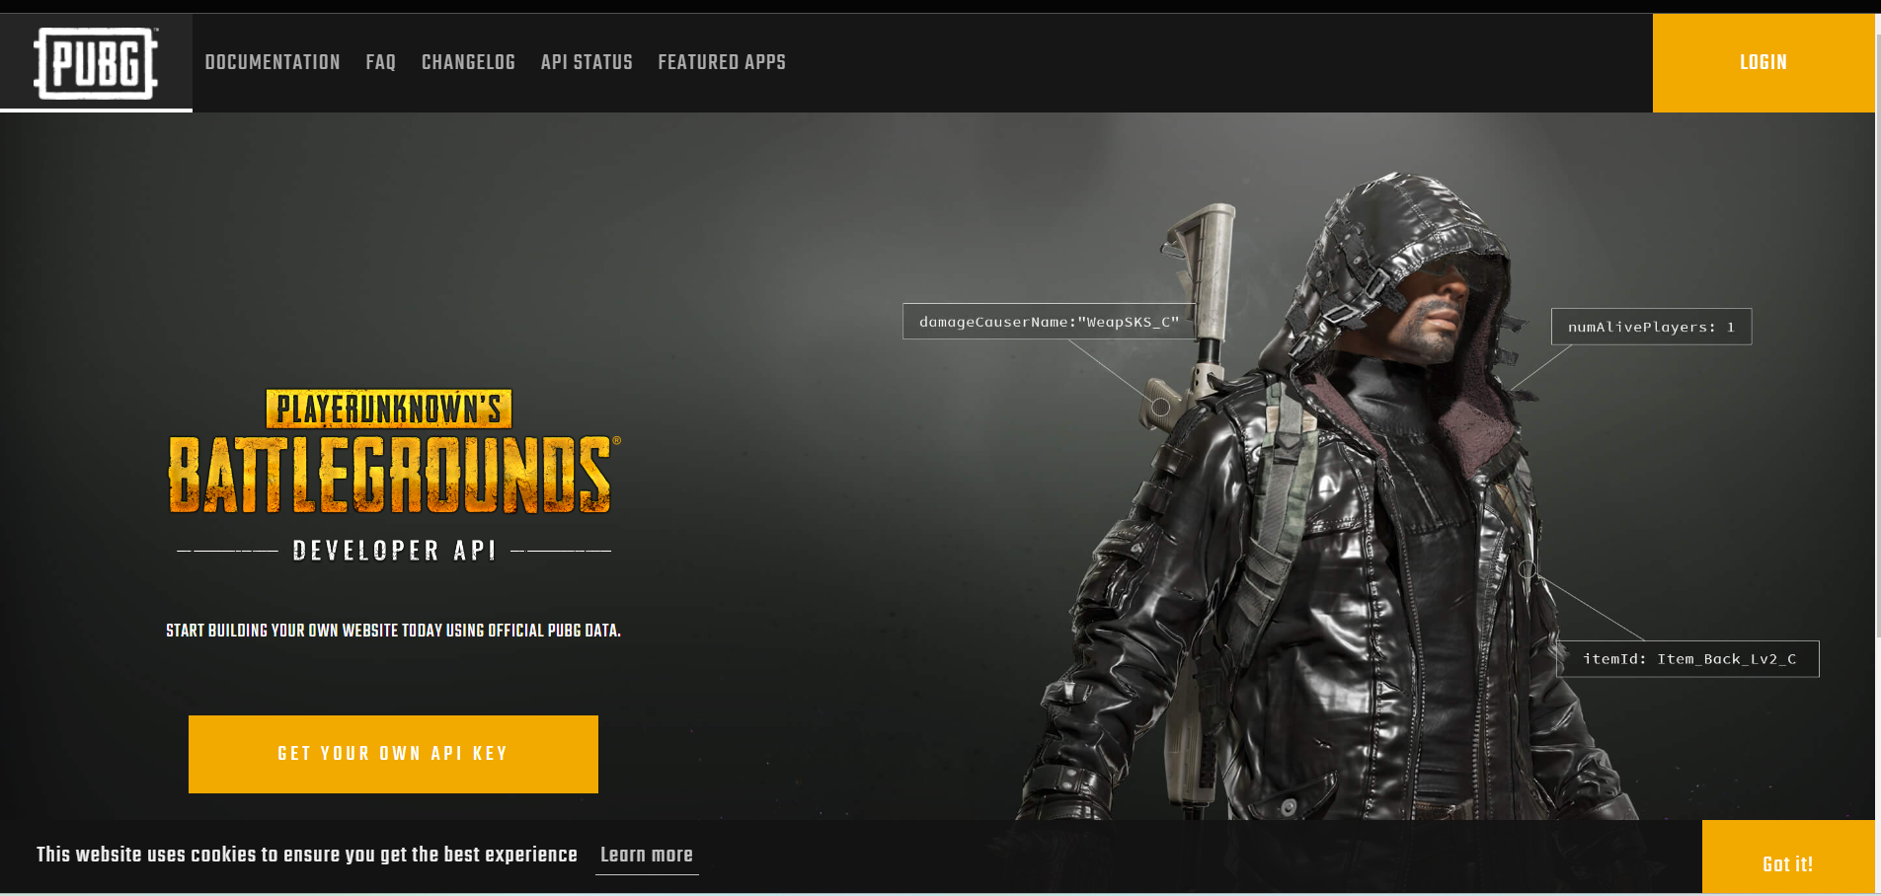
数据集来源
数据集的来源以下有两种，这两种来源的数据格式都是相同的。
1.PUBG的官网给出了大量匿名的PUBG游戏统计数据，数据格式为每行包含一个玩家的赛后统计数据。数据来自所有类型的比赛：单排，双排，四排和自定义（不保证每场比赛有100名玩家，每个小组最多4名玩家）。
2.Kaggle的官网上也有一个“绝地求生排名预测”竞赛。链接地址：
https://www.kaggle.com/c/pubg-finish-placement-prediction

Slide 7
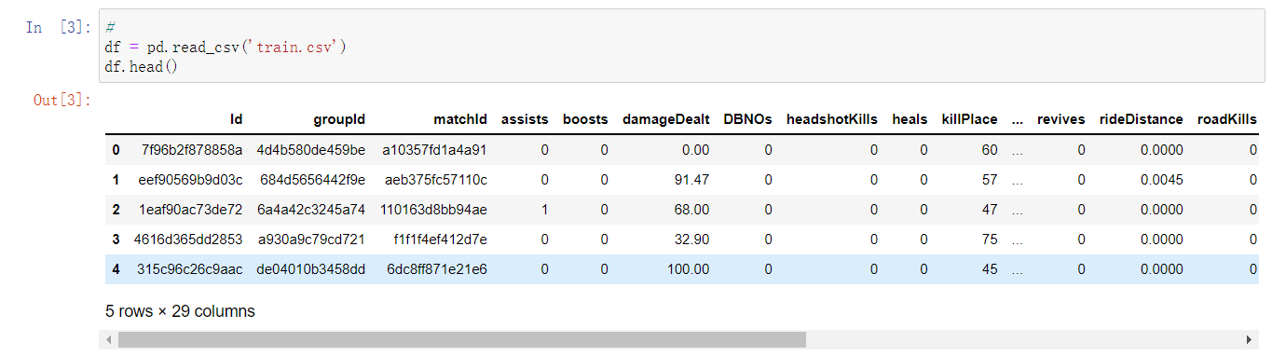
数据分析
首先我们需要查看数据集的基本信息，从输出结果可以得知数据集共有29列。
我们所要预测的列为 winPlacePerc，它是综合排名的指数，是归一化的结果。它的范围是0-1之间。 1 对应第一名，0 对应最后一名。

Slide 8
数据分析
DBNOs：被击中的敌人玩家数量
Assists：被队友击杀的敌人数量
Boosts：使用过多少个提升性的物品
damageDealt：造成的总伤害-自己所受的伤害
headshotKills：击杀头部死亡的敌人数量
heals：医疗用品使用数量
Id：玩家ID
killPlace：杀死敌人数量的排名
killPoints - 基于杀戮的玩家外部排名。将其视为Elo排名，只有杀死才有意义。如果 rankPoints 中的值不是-1，那么 killPoints 中的任何0都应被视为“None”
killStreaks：短时间内杀死敌人的最大数量
kills：杀死敌人的数量
longestKill：玩家和死亡时被杀的玩家之间的最长距离。这可能具有误导性，因为击倒一个玩家并开车离开可能会导致一个较大的最长杀伤值
matchDuration：匹配用的秒数
matchId：比赛场次ID（每一局一个ID）
matchType：单排/双排/四排；标准模式是 “solo”，“duo”，“squad”，“solo-fpp”，“duo-fpp”和“squad-fpp”;其他模式来自事件或自定义匹配

Slide 9
数据分析
rankPoints：类似 Elo 的玩家排名。这个排名是不一致的，在API的下一个版本中已被弃用，所以请谨慎使用。值“-1”将取代“None”
Revives：玩家救援队友次数
rideDistance：玩家使用交通工具行驶了多少米
roadKills：使用交通工具击杀人数
swimDistance：游泳距离
teamKills：该玩家击杀队友次数
vehicleDestroys：损坏交通工具次数
walkDistance：步行距离
weaponsAcquired：捡到的武器数量
winPoints：基于胜利的玩家外部排名。如果rankPoints中的值不是-1，那么winPoints中的任何“0”都应该被视为“None”
groupIdID：队伍的ID。如果同一组玩家在不同的比赛中比赛，他们每次都会有不同的GroupId
numGroups：在该局比赛中有玩家数据的队伍数量
maxPlace：在该局中已有数据的最差的队伍排名（可能与该局队伍数不匹配，因为数据收集有跳跃）
winPlacePerc：预测目标，是以百分数计算的，介于 0-1 之间，1 对应第一名，0 对应最后一名。它是根据maxPlace计算的，而不是 numGroups ，因此匹配中可能缺少某些队伍

Slide 10
3
具体过程
0
THREE.

Slide 11
数据预处理
（1）处理缺失数据
我们首先需要将训练集中winPlacePerc缺失的数据删除掉
（2）处理参与比赛人数数据
参与玩家人数较少的比赛的数据没有训练的意义，因此我们需要统计出玩家参与人数大于75人的比赛场次。参赛人数对于击杀量、伤害量、存活时间等具有一定的影响，因此我们需要将数据调整到相当于参赛人数为100人的标准下，使得模型更加公平。
（3）处理开挂的数据
由于数据量非常庞大而且含有一些异常数据，因此我们需要进行数据清洗，剔除开挂的异常数据。

Slide 12
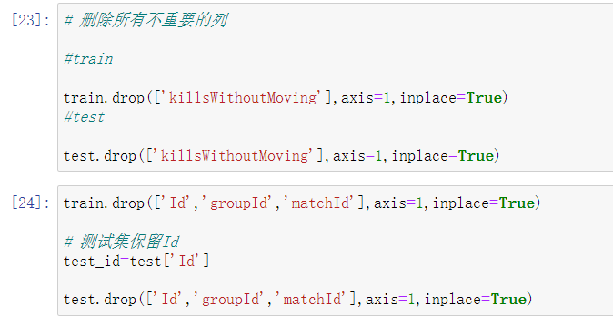
特征选择
将没有用的数据信息以及标签数据删除得到特征表，并将最终排名作为标签。

Slide 13
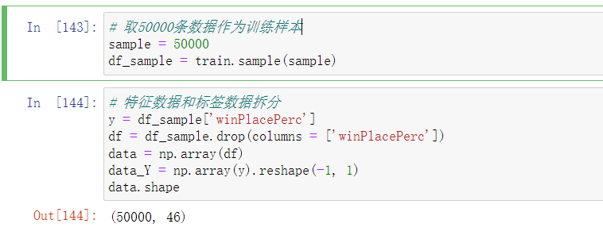
数据集划分
由于该数据集的数据量非常庞大，所以我们随机选取50000条数据作为训练样本，按照4:1的比例划分数据集，40000条数据作为训练集，10000条数据作为测试集。

Slide 14
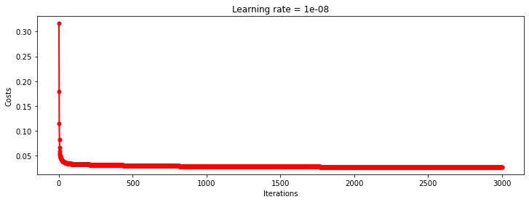
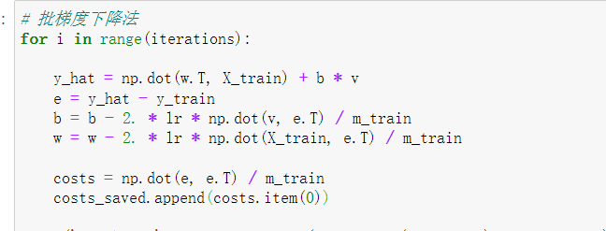
模型训练
我们采用批梯度下降法训练线性回归模型，迭代次数选取3000次，学习率设为0. 00000001，epochs为1。
批梯度下降法训练模型
损失函数曲线图

Slide 15
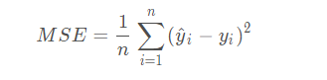
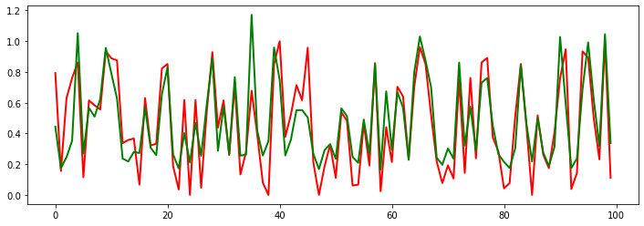
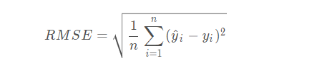
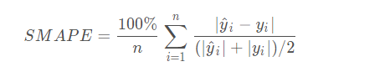
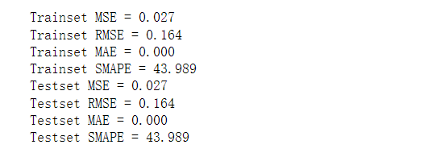
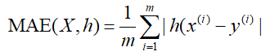
模型评估
选取了4个评价指标MSE，RMSE，MAE以及SMPAE来对模型进行评价。同时选取前100个数据将真实值和预测值绘制成折线图，观察真实值与预测值之间的差距。红色折线代表真实值，绿色折线代表预测值。
线性回归预测值与真实值的对比
模型评价指标

Slide 16
4
改进方法
0
FOUR.

Slide 17
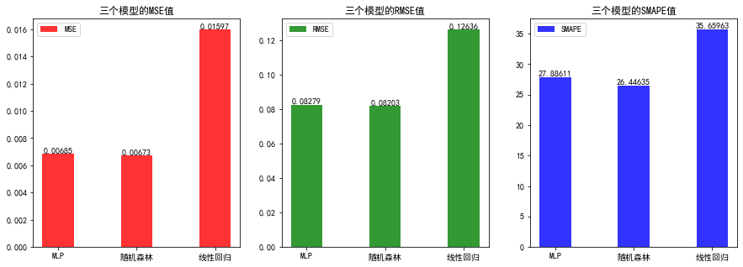
改进方法
从模型评估来看，我们发现线性回归模型的预测值并没有很好的拟合真实值，甚至在预测时出现了预测值大于1以及小于0的情况。
MLP模型、随机森林模型和线性模型模型评估对比图

Slide 18
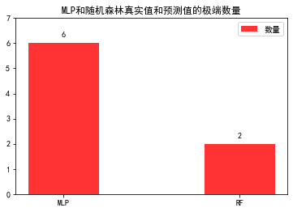
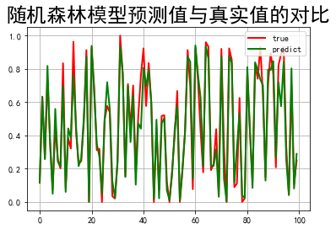
改进方法
假定真实值和预测值的差值为0.99以上为极端预测值，可以发现MLP模型的极端数量6远远大于随机森林的预测数量2。
在各方面相比较之下，随机森林模型最适合解决PUBG玩家排名预测问题。

Slide 19
谢谢您的观赏聆听
汇报人： 2271994-李晶
2022年10月25日

